Slide 1


Звіт
факультету педагогічної освіти
про наукову роботу
у 2022 році

Slide 2
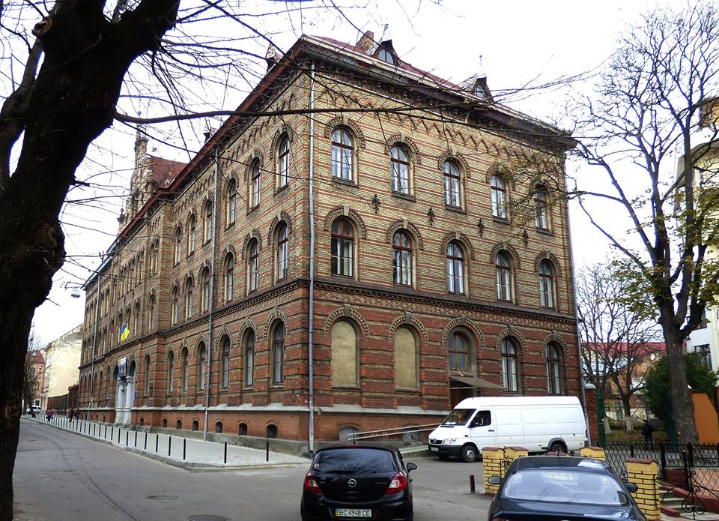
Факультет педагогічної освіти: Загальна характеристика
Рік заснування - 2015
Кількість кафедр - 5
Кількість студентів
(станом на
1.12.2022 р.) - 1288 (1159)
Денна форма – 683 (718)
Заочна форма – 605 (441)
ОР «Бакалавр» - 890 (908)
ОР «Магістр» - 398 (251)
Кількість ставок НПП – 109,75
Кількість викладачів – 116 ( з них на шт. основі – 85;
з них:
Докторів наук - 11
Кандидатів наук - 42

Slide 3
Наукова робота: Теми, які виконуються в межах робочого часу викладачів
Науково-педагогічні та організаційно-дидактичні засади професійного розвитку майбутніх фахівців у системі вищої освіти України: історичні ретроспективи, зарубіжний досвід, інноваційні підходи та технології” ” (кафедра загальної педагогіки та педагогіки вищої школи )
Наук. керівник - д.п.н., проф. Квас О.В.
термін виконання 2018-2022 рр.).
Досліджено аспекти інтернаціоналізації простору вищої освіти України; значення освітніх програм ЄС для підвищення мобільності учасників освітнього простору; організації оцінювання якості середньої освіти в Україні та Польщі;
Проаналізовано сучасні тенденції розвитку музейної педагогіки в умовах онлайн-навчання; сучасний івент-простір музеїв; засади професійної дистанційної підготовки вчителів; досліджень проблем дитинства
Розглянуто проблему якісної підготовки фахівців у контексті аксіологічної парадигми педагогічної освіти; сучасні підходи до оцінювання в закладах освіти; особливості вияву шкільного лідерства вчителів; аспекти розвитку технологічного підходу в освіті.
Визначено організаційно-педагогічні чинники проектування індивідуальної освітньої траєкторії майбутнього вчителя; ; стратегії підтримки процесів соціалізації, адаптації і самореалізації молоді;
Опубліковано: 1 монографія, 1 посібник, 65 статей, 44 тез доповідей на конференціях.

Slide 4
Наукова робота: Теми, які виконуються в межах робочого часу викладачів
“Забезпечення наступності дошкільної та початкової освіти в контексті освітньої політики держави”,
науковий керівник док. пед. наук, проф. Мачинська Н.І.,
(кафедра початкової та дошкільної освіти)
№ держреєстрації 0121U110128,
термін виконання: 2021-2024 рр.
Досліджено: нормативно-правову базу організації наступності в країнах Європейського Союзу; наукові публікації зарубіжних дослідників у контексті вивчення проблеми наступності дошкільної та початкової освіти; можливості використання комп’ютерних технологій у забезпеченні наступності в організації освітнього процесу у закладі дошкільної освіти та початковій школі.
Проаналізовано: поняттєвий апарат проблеми наступності в системі дошкільна освіта – початкова освіта; кращий педагогічний досвід педагогів-практиків щодо реалізації проблеми наступності; практичні аспекти забезпечення наступності в реальних ОПП професійної підготовки здобувачів освіти в умовах ЗВО; особливості забезпечення наступності в навчально-виховних комплексах
Розроблено: методичні аспекти організації освітнього середовища в умовах навчально-виховних комплексів; практичні аспекти досвіду забезпечення наступності на рівні професійної підготовки майбутніх вихователів ЗДО та вчителів початкової школи.
Захищені дисертації (на здобуття ступеня доктора філософії)- 2; Опубліковано: 2 монографії, 2 посібники, 5 статей у виданнях, які включені до міжнародних наукометричних баз даних Web of Science, Scopus, 19 статей у фахових виданнях України, у інших наукових виданнях - 3 статей, 34 тез доповідей на конференціях.

Slide 5
НАУКОВА РОБОТА: ТЕМИ, ЯКІ ВИКОНУЮТЬСЯ В МЕЖАХ РОБОЧОГО ЧАСУ ВИКЛАДАЧІВ
«Теоретичні і практичні виміри лінгводидактики в сучасному освітньо-
інформаційному просторі»
(кафедра початкової та дошкільної освіти)
Науковий керівник к.ф.н.
доц. Крохмальна Г.І.,
№ держреєстрації
0121U110096,
термін виконання: 2021-2024 рр.
Узагальнені результати виконання теми за звітний рік:
Досліджено: основні аспекти формування громадянської компетентності майбутнього вчителя початкової школи засобами художнього слова; застосування акмеологічного підходу в процесі удосконалення комунікативної компетентності майбутніх педагогів.; прикладний аспект критеріїв добору ілюстративного дидактичного матеріалу у підручниках української мови та читання.
Проаналізовано: розвиток мовлення дошкільнят крізь призму поглядів вітчизняних педагогів; ефективність мовної педагогічної комунікації; особливості підготовки майбутніх вчителів до формування іншомовної компетентності учнів початкової школи; лінгводидактичний аспект розвитку соціальної компетентності майбутніх педагогів у сучасному освітньому середовищі; розвиток мовлення у контексті формування духовності дошкільнят.
Захищені дисертації - 1; опубліковано: 2 монографії, 3 навчальні посібники, 7 статей у виданнях, які включені до міжнародних наукометричних баз даних Web of Science, Scopus та інших, 6 статей у фахових виданнях України, у інших наукових виданнях - 2 статі, 16 тез доповідей на конференціях.

Slide 6
НАУКОВА РОБОТА: ТЕМИ, ЯКІ ВИКОНУЮТЬСЯ В МЕЖАХ РОБОЧОГО ЧАСУ ВИКЛАДАЧІВ
Досліджено основні особливості та умови диференційованого підходу до дітей з порушеннями психічного розвитку у порівнянні з індивідуальним підходом до таких дітей в інклюзивному освітньому процесі у контексті універсального дизайну у навчанні; психологічні засади музикотерапевтичної роботи з дітьми з розладами аутистичного спектру; корекція психомоторного розвитку дітей з розладами атистичного спектру засобами фізичного виховання;
Розглянуто передумови розвитку мовлення у дітей з аутизмом і дизартрією, особливості комунікативної компетенції у дітей з розладами спектру аутизму використання психотерапевтичних методів у роботі з сім’ями, які виховують дітей із особливими освітніми потребами.
Захищені дисертації (на здобуття ступеня доктора філософії)- 1
Опубліковано: 1 монографія, 4 статті у виданнях, які включені до міжнародних наукометричних баз даних Web of Science, Scopus, у інших наукових виданнях – 25 статей (14 з яких включені до міжнародних наукометричних баз), 32 тез доповідей на конференціях
Трансформації практик розвитку мовлення та соціо-психолого-педаго-гічного супроводу осіб з інтелекту-альною недос-татністю: реалії сьогодення (наук. керівник д.п.н., проф. Островська К.О.; № держреєстрації 0122U200538, термін виконання: 2022-2026 рр.

Slide 7
НАУКОВА РОБОТА: ТЕМИ, ЯКІ ВИКОНУЮТЬСЯ В МЕЖАХ РОБОЧОГО ЧАСУ ВИКЛАДАЧІВ
Досліджено сутність соціальної роботи із сім’ями, які виховують дітей з аутизмом; особливості освітнього середовища як чинника формування стійкості та опірності особистості до складних життєвих ситуацій; проєктну мозаїку просторового розвитку територіальної громади та практику організації мережевого (P2P) навчання в Спільноті практик; зміст та форми співпраці з роботодавцями у процесі професійної підготовки фахівців соціальної сфери.
Проаналізовано зміст ґендерної компетентності у соціальній роботі та її місце у процесі професійної підготовки фахівців соціальної сфери; особливості та ризики організації процесу фахової підготовки під час змішаного навчання у кризових умовах; соціально-психологічні настрої українців у період війни та їх медіа-активність
Розроблено програму (інтервенцію) з розвитку сильних сторін сім’ї, яка виховує дітей з аутизмом; тренінгову програму, спрямовану на формування ґендерної компетентності соціальних працівників.
Захищено дисертацій – 1;
Опубліковано: 3 монографії (з них 2 – за кордоном); 10 статей у виданнях, які включені до міжнародних наукометричних баз даних Web of Science, Scopus та інших – Index Copernicus, 3 статті у фахових виданнях України категорія Б, в інших наукових виданнях − 1 стаття, 8 тез доповідей на конференціях.
Зміст та технології професійної підготовки фахівців соціальної сфери (кафедра спеціальної освіти та соціальної роботи)
Наук. керівник - к.п.н., доц. Корнят В.С.)
термін виконання 2021-2025 рр.).

Slide 8
НАУКОВА РОБОТА: ТЕМИ, ЯКІ ВИКОНУЮТЬСЯ В МЕЖАХ РОБОЧОГО ЧАСУ ВИКЛАДАЧІВ
Організаційні психолого-педагогічні та оздоровчі аспекти фізичного виховання та спорту студентської молоді»
(науковий керівник док. пед. наук, проф. Шукатка О.В.,
№ держреєстрації 0120U102544,
термін виконання: 2020-2024 рр.).
Узагальнені результати виконання теми за звітний рік:
Здійснено аналіз перспектив спортивного вдосконалення студентів Університету після перенесеного COVID-19; з’ясовано вплив використання різних засобів фізичного виховання на стан здоров’я та відновлення працездатності студентської молоді та кваліфікованих спортсменів.
Проаналізовано психо-фізіологічні особливості адаптації студентів до навчальної діяльності у закладах вищої освіти. Розкрито роль вибору методів у формуванні фізичних якостей, а також оздоровчого та позитивного впливу на фізичний розвиток студентської молоді. Визначено особливості фізичного виховання в дошкільній освіті, психологічну готовність батьків до навчання дітей у початковій школі НУШ.
Висвітлено шляхи набуття особистісно спрямованих здоров’язбережувальних компетентностей щодо ведення здорового способу життя здобувачів загальної середньої освіти.
Опубліковано: 3 колективні монографії, 16 статей у виданнях, які включені до міжнародних наукометричних баз даних Web of Science, Scopus та інших – Index Copernicus, 11 статей у фахових виданнях України, 36 статей в інших виданнях України, 86 тез доповідей на конференціях, з них – 26 міжнародних.

Slide 9
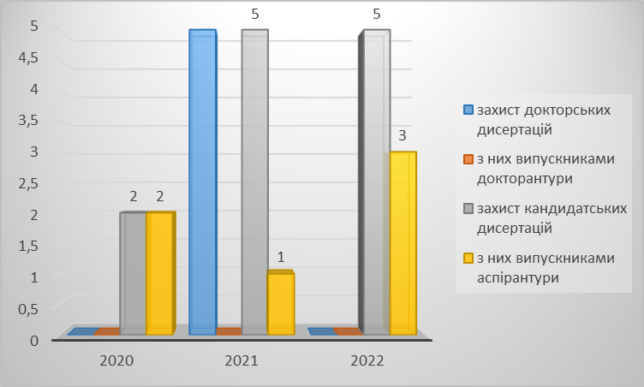
ПІДГОТОВКА КАДРІВ ВИЩОЇ КВАЛІФІКАЦІЇ

Slide 10
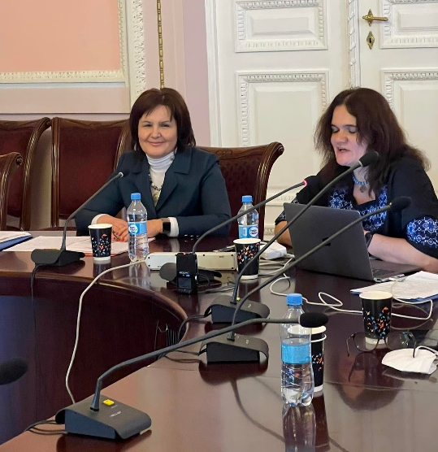
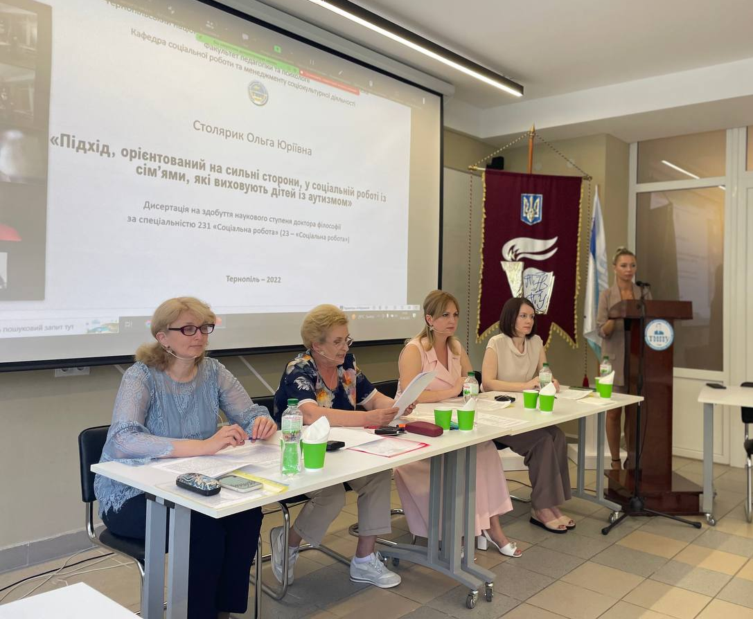
ЗАХИСТИ ДИСЕРТАЦІЙ НА ЗДОБУТТЯ НАУКОВОГО СТУПЕНЯ ДОКТОРА ФІЛОСОФІЇ
Співробітники факультету
Асист. Лілія Дробіт Особливості мотивації учіння у дітей дошкільного віку з аутизмом 25.11. 2021 р. Спеціальність 19.00.08 Спеціальна психологія Наук. кер. проф. Островська К.О.
Асист. Ольга Столярик Підхід, орієнтований на сильні сторони, у соціальній роботі із сім’ями, які виховують дітей із аутизмом 30.06.2022 Спеціальність 231 Соціальна робота Наук. кер.

Slide 11
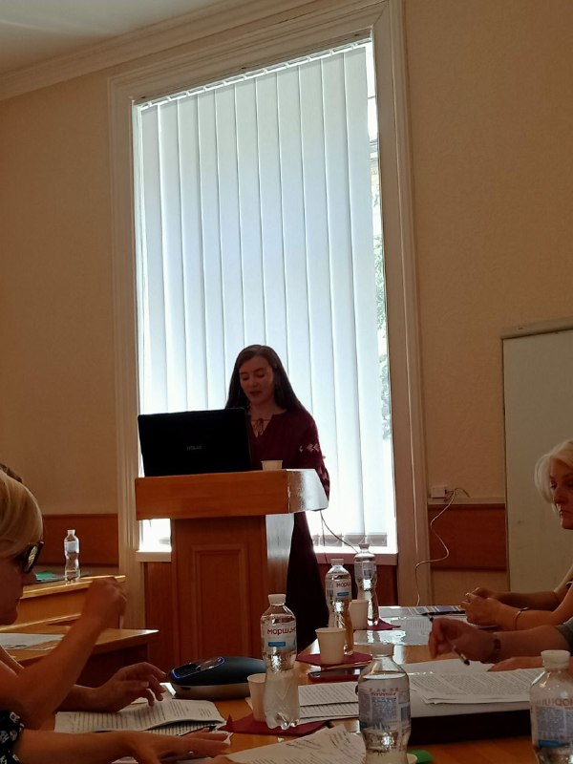
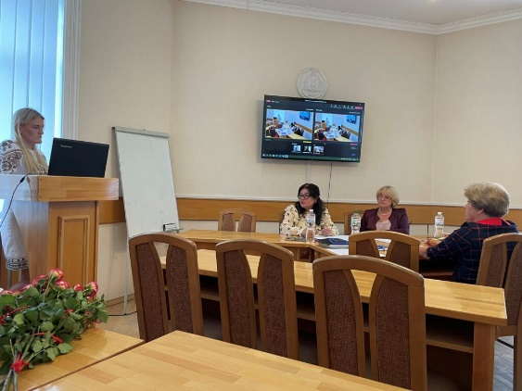
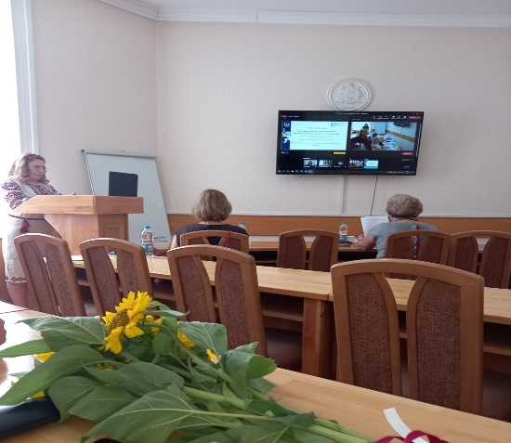
ЗАХИСТИ ДИСЕРТАЦІЙ НА ЗДОБУТТЯ НАУКОВОГО СТУПЕНЯ ДОКТОРА ФІЛОСОФІЇ
Випускники аспірантури
Ольга Галюка Формування соціальної мобільності майбутніх учителів початкової школи у професійній підготовці Спеціальність 015 Професійна освіта Наук. кер. проф. Мачинська Н.І.
Богдана Турко Професійна підготовка асистента вчителя у навчальних закладах Канади Спеціальність 015 Професійна освіта Наук. кер. доц. Нос Л.С.
Анна Собчук Підготовка вчителя до роботи в умовах інклюзивної ранньої шкільної освіти в Польщі 18.08.2022 Спеціальність 015 Професійна освіта Наук. кер. проф .Микитенко Н.О.

Slide 12

ПІДГОТОВКА КАДРІВ ВИЩОЇ КВАЛІФІКАЦІЇ
Освітньо-наукові програми підготовки доктора PhD
Спеціальність 011 Освітні, педагогічні науки 2021 - 4 - 3 Всього - 20 (8 з них – д/в)
Спеціальність 016 Спеціальна освіта ОНП Психолого-педагогічний супровід осіб з аутизмом 2022 – 3

Slide 13
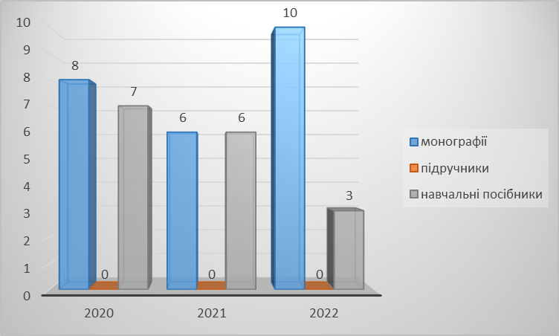
Публікації: монографії, посібники

Slide 17
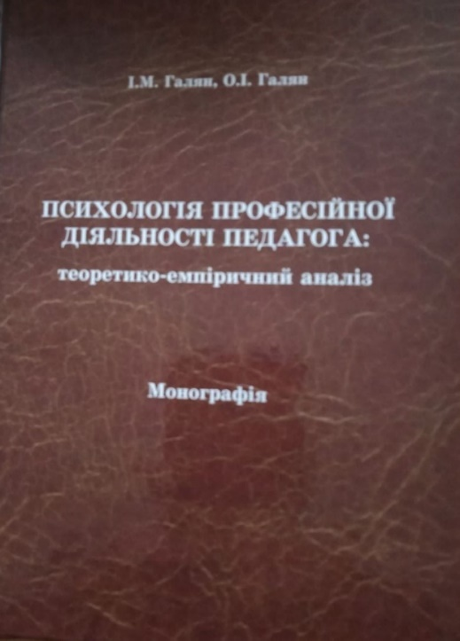


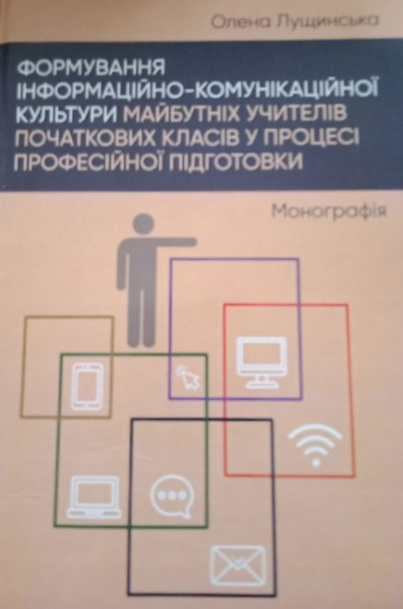
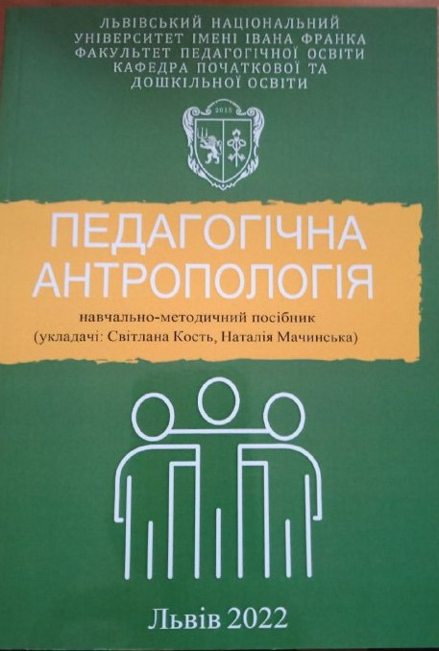


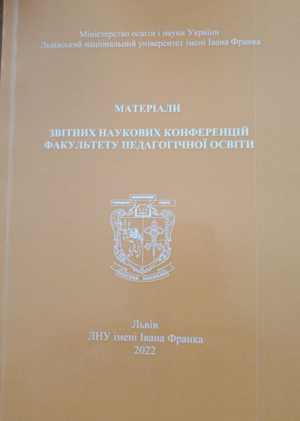

Slide 18
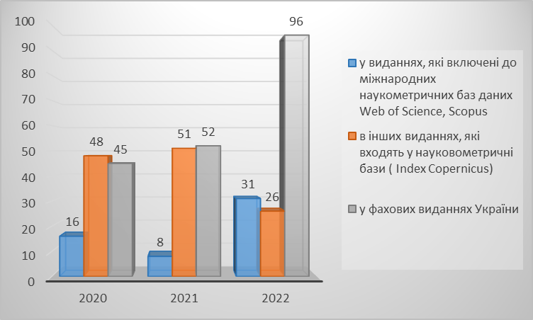
Публікації: наукові статті

Slide 19

Публікації у виданнях, які включені до міжнародних наукометричних баз даних Web of Science, Scopus - 16
Біляковська О. та ін.
Біляковська О. та ін.
Галян О. та ін
Галян О. та ін.
Заячківська Н. та ін.
Караманов О. та ін.
Матковський М., Федина В. та ін.
Марчук А. та ін.
Марчук А. та ін.
Мачинська Н. та ін.
Столярик О. та ін.
Шаран О. та ін.
Шукатка О. та ін.
Яремчук Н. та ін.

Slide 20
 | Всього по ФПО | К-ра ЗППВШ | К-ра ПДО | К-ра СР | К-ра СПСР |  | К-ра ФвіС
Публікації
Монографії (к-сть ) | 10 | 1 | 5 | - | 4
Підручники (к-сть ) | - | - | - | - | -
Навчальні посібники (к-сть) | 3 | 1 | 2 | -
Статті (к-сть) | 222 | 60 | 54 | 27 | 18 | 63
зокрема − у виданнях, які мають імпакт-фактор | 2 |  |  | 2
в ін. виданнях, які включені до міжн. наукометричних баз даних Web of Science, Scopus, | 31 | 7 | 5 | 4 | 9 | 5
для гуманітарних факультетів − Index Copernicus | 27 | - | 13 | - | 5 | 9
в інших закордонних виданнях | 18 | 9 | 3 | 4 | 1 | 1
у фахових виданнях України | 96 | 40 | 28 | 14 | 3 | 11
в інших виданнях України | 48 | 4 | 5 | 3 | - | 36
Інші наукові видання (к-сть)

Slide 21
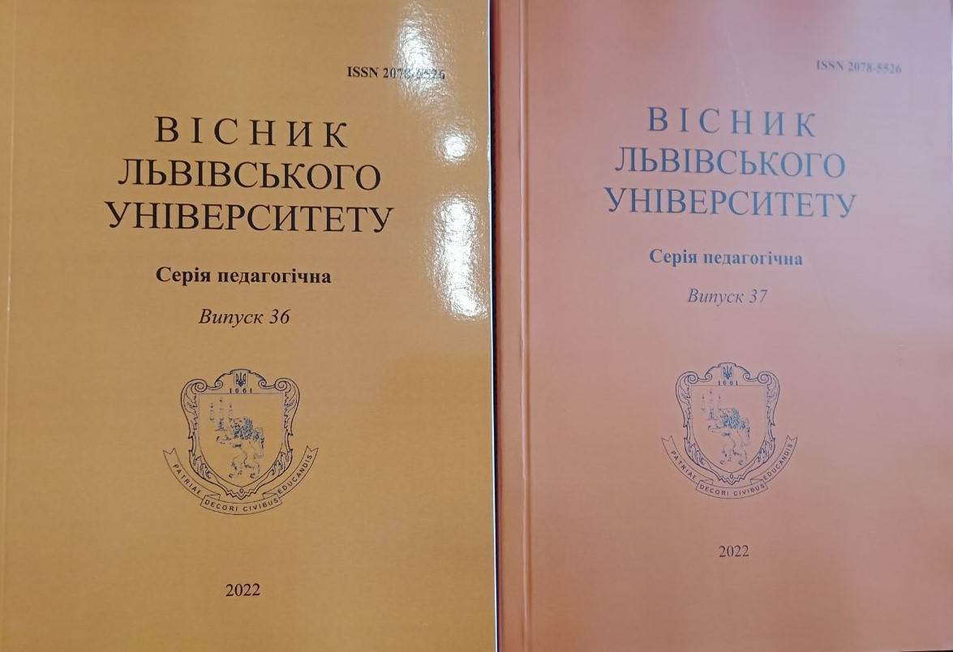
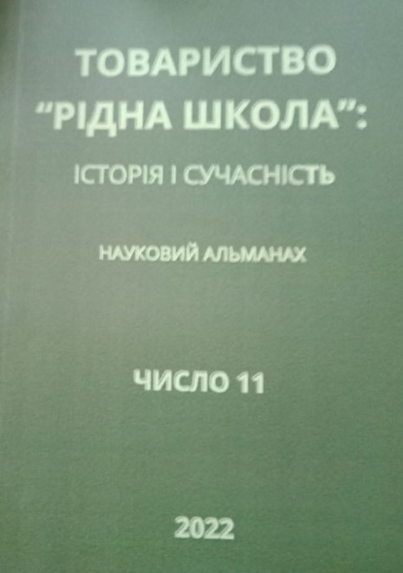
Підготовлено та здійснено видання Вісника Львівського університету Серія Педагогічна . Вип. 36; Вип. 37
Видання відповідно до наказу МОН України від 15.04.2021 р. № 420 включено до Переліку фахових видань України (Категорія «Б») зі спеціальностей 011 Освітні, педагогічні науки, 012 Дошкільна освіта, 013 Початкова освіта, 014 Середня освіта, 015 Професійна освіта, 016 Спеціальна освіта, 231 Соціальна робота

Slide 22
Науково-навчальні лабораторії
Науково-навчальна лабораторія музейної педагогіки Лабораторія створена з метою розробки теоретико-практичних аспектів музейної педагогіки - міждисциплінарного освітнього-наукового напряму та проведення науково-педагогічних досліджень пріоритетних напрямів цієї галузі знань.
Навчально-наукова лабораторія Нової української школи Лабораторія створена з метою підвищення якості теоретичної та практичної підготовки фахівців для роботи в умовах Нової української школи.

Slide 23
Міжнародна співпраця
1. Проєктна діяльність
1. Доц. Заячук Ю.Д. - член експертної групи Центру розвитку якості освіти Університету прикладних наук, м. Мюнстер, Німеччина у Проекті «Підтримка інтернаціоналізації українських закладів вищої освіти», DAAD
2. Проф. Квас О. В., доц. Горук Н. М., доц. Осередчук О. А. - члени робочої групи проєкту UTTERLY (UNIVERSITY TEACHERS’ CERTIFICATION CENTRES: INNOVATIVE APPROACH TO PROMOTION TEACHING EXCELLENCE / «Центри сертифікації викладачів: інноваційні підходи до досконалості викладання» (2021-2023), фінансованого програмою Європейського Союзу Erasmus+ з розвитку потенціалу вищої освіти
3. Доц. Осередчук О. А. - член робочої групи проєктів QUAERE (Система забезпечення якості освіти в Україні: розвиток на основі європейських стандартів та рекомендацій) за програмою Еразмус+
4. Доц. Горук Н.М. - учасниця проєктних заходів у рамках співпраці співпраці з Українською асоціацією дослідників освіти (УАДО)
3.

Slide 24
Міжнародна співпраця
2. Міжнародні стажування
Інститут психосоматики Брауншвайга, Німеччина - проф. Островська К.О., доц. Андрейко Б.В. доц. Фалинська З.З., доц. Сулятицький І.В.., асист. Саламон О.Л.
Байройтський університет (Німеччина) – доц. Горук Н.М.;
Жешувський університет (Польща) - доц. Мищишин І. Я., доц. Цюра С. Б.;
Польська академія наук - доц. Осередчук О. А;
Інститут педагогіки Вроцлавського університету (Польща) – доц. Калагурка Х.І, доц. Яремчук Н.Я.
Інститут педагогіки Природничо-гуманітарного університету у Сельдцях (Польща) – проф.. Біляковська О.О.
Університет ім. кардинала Стефана Вишинського (м. Варшава) - доц. Корнят В.С.

Slide 25
Міжнародна співпраця
Започаткування серії міжнародних он-лайн діалогів з питань інтернаціоналізації вищої освіти України
Центр розвитку якості освіти Університету прикладних наук, м. Мюнстер, Німеччина
Центру глобальної вищої освіти Оксфордського університету (the Centre for Global Higher Education, University of Oxford).
Центру Українських Канадських Студій Манітобського університету, м. Вінніпег, Канада (CUCS, Center for Ukrainian Canadian Studies, University of Manitoba, Winnipeg, Canada)
Університет Турку (м. Турку, Фінляндія).

Slide 26

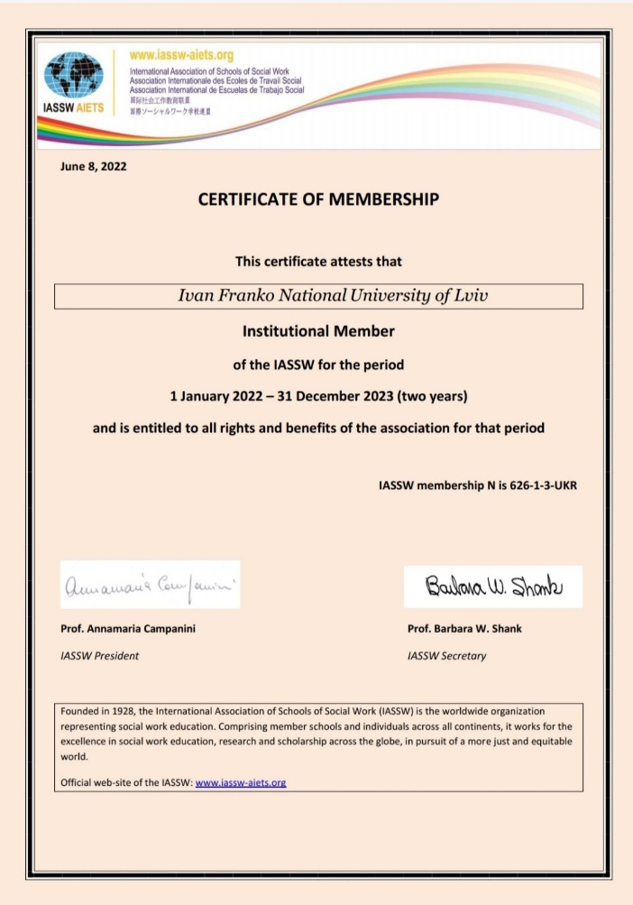
Міжнародна співпраця
Завдяки зусиллям викладачів кафедри соціальної педагогіки та соціальної роботи Львівському національному університету імені Івана Франка впродовж 2022-2023 р. надано членство у Міжнародній Асоціації шкіл соціальної роботи (International association school of social work, IASSW).
Членство в Асоціації:
можливості подавати заявки та брати участь у міжнародних проєктах IASSW з вдосконалення та розвитку освіти з соціальної роботи;
• безкоштовний доступ до онлайн-журналу «Соціальний діалог» та списку GlobalEd;
• доступ до всесвітньої мережі науковців з соціальної роботи через конференції, семінари та лист-сервер IASSW, а також до платформи соціальних медіа та веб-сайту IASSW
IASSW об’єднує понад 500 навчальних закладів та асоціацій соціальних шкіл із 70 країн світу.

Slide 27
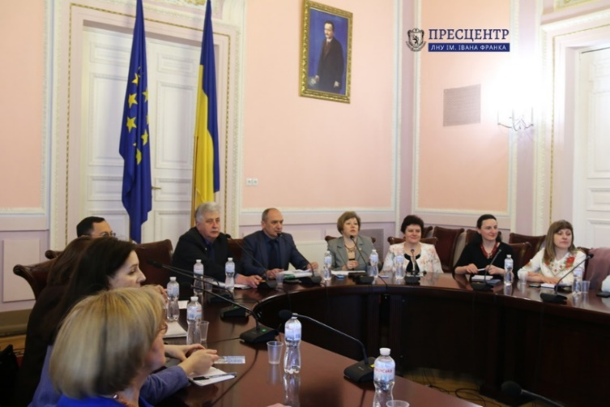
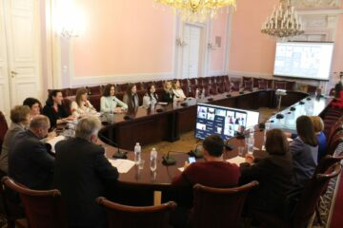
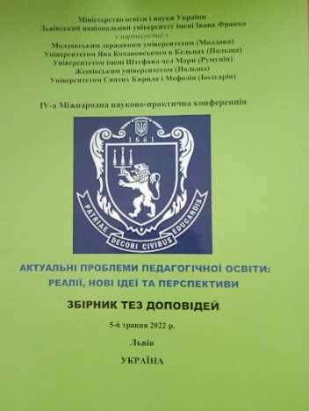
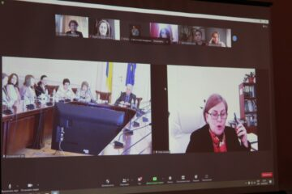
Міжнародні та всеукраїнські наукові конференції
ІV-а Міжнародна науково-практична конференція «Актуальні проблеми педагогічної освіти: реалії, нові ідеї та перспективи» (5-6 травня 2022 р. ЛНУ імені Івана Франка, змішана форма проведення )
Співорганізатори: Молдавський державний університет (Молдова), Університет Яна Кохановського в Кельцах (Польща), Університет імені Штефана чел Мари (Румунія), Жешівський університет (Польща), Університет Святих Кирила і Мефодія (Болгарія).

Slide 28
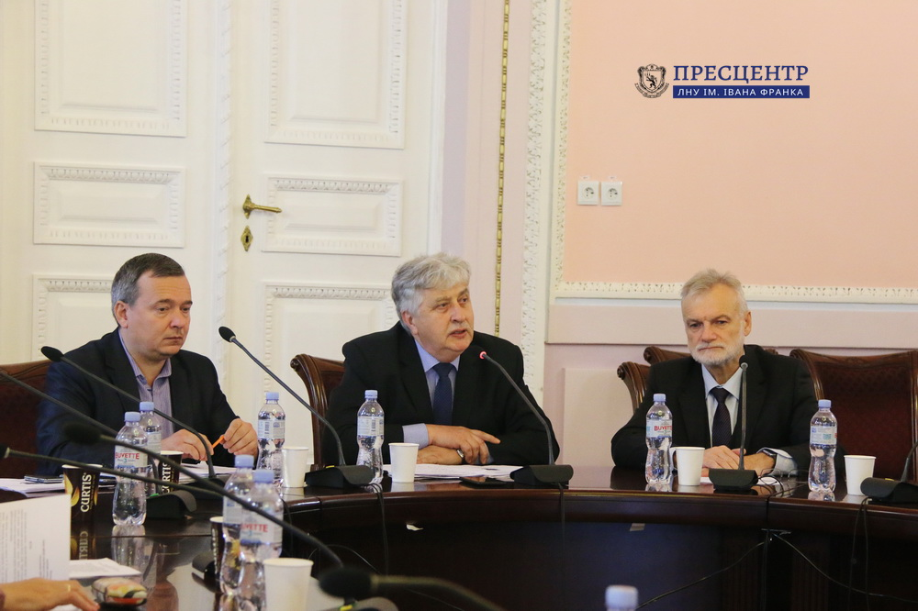
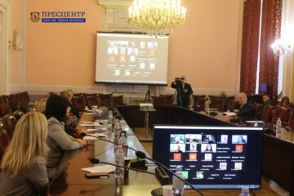
Міжнародні та всеукраїнські наукові конференції
Міжнародна науково-практична конференція «Музейна педагогіка в контексті викликів сучасної освіти» (м. Львів, Львівський національний університет імені Івана Франка, 21 вересня 2022 року).
Іноземні партнери з Польщі, Чехії, Словаччини, Італії, Греції, Нідерландів.

Slide 29
Міжнародні та всеукраїнські наукові конференції
Міжнародна науково-практична конференція «Психотерапія у практиці інклюзії людей з особливими потребами» (29-30 серпня 2022 р., м. Львів, кафедра спеціальної освіти)
Друга Всеукраїнська різдвяна педагогічна конференція «Духовні засади освіти як умова здорового самовідтворювання суспільства на грунті свободи та гідності» (14-16 січня 2022, ФПО як співорганізатор),

Slide 30
Студентська наукова робота
Діяльність наукових гуртків (кафедра загальної педагогіки та педагогіки вищої школи; кафедра початкової та дошкільної освіти; кафедра спеціальної освіти соціальної роботи.
Робота Наукового товариства студентів, аспірантів та молодих вчених.
Студентські наукові конференції, семінари.
Участь студентів у наукових конкурсах
Участь студентів у міжнародних програмах академічного обміну

Slide 31
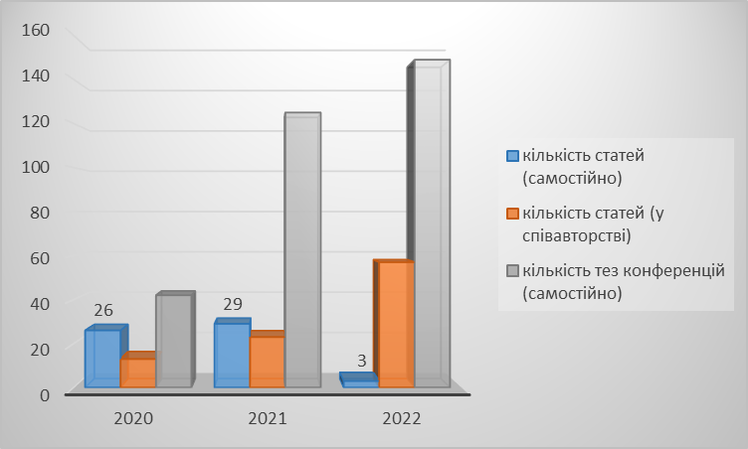
Студентська наукова робота: публікації

Slide 32
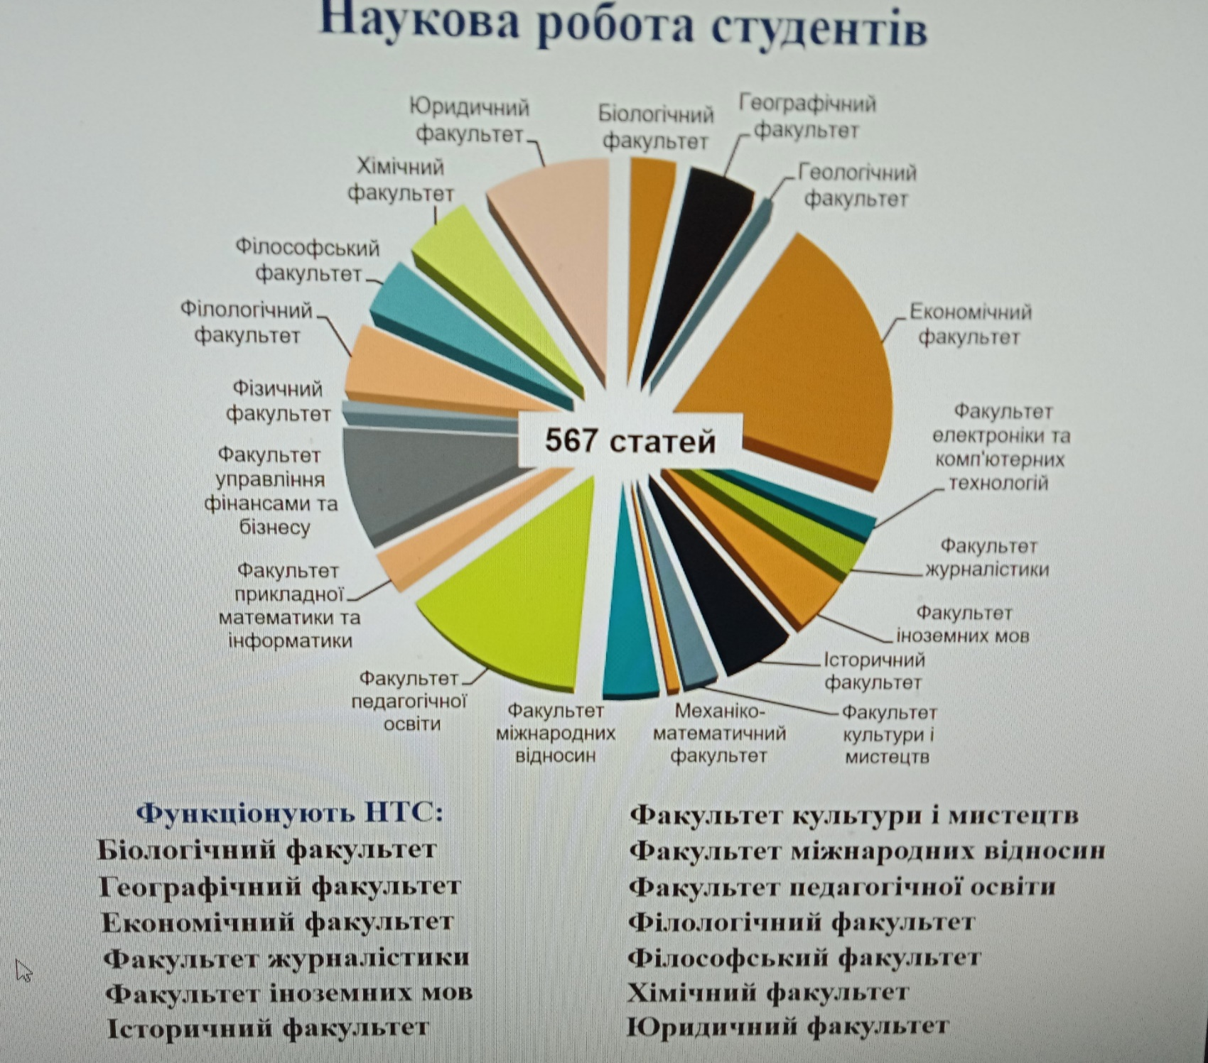

Slide 33
Студентські наукові конференції
1. Міжфакультетська (з 10 травня 2022 р. – Всеукраїнська) студентська наукова конференція «Актуальні проблеми освіти в Україні» (7 грудня 2021 р. і 10 травня 2022 р.). 81 учасник. Підготовлено 2 випуски (вип.16, Вип.17) матеріалів конференції
2. VІІ-ма Всеукраїнська студентська наукова конференція «Сучасні погляди та актуальні проблеми педагогічної освіти» (24 березня 2022 р.), –
3. Друга (II) Всеукраїнська науково-практична конференція «Педагогічна освіта у світлі реформ та викликів» (24-25 лютого 2022 р.). 76 учасників. За результатами конференції видано збірник тез доповідей.
4. ХІІІ Всеукраїнська. науково-практична конференція студентів, магістрантів, аспірантів «Проблеми формування здорового способу життя молоді» - кафедра фізичного виховання і спорту. 70 учасинків.
За результатами конференції видано збірник тез доповідей :

Slide 34

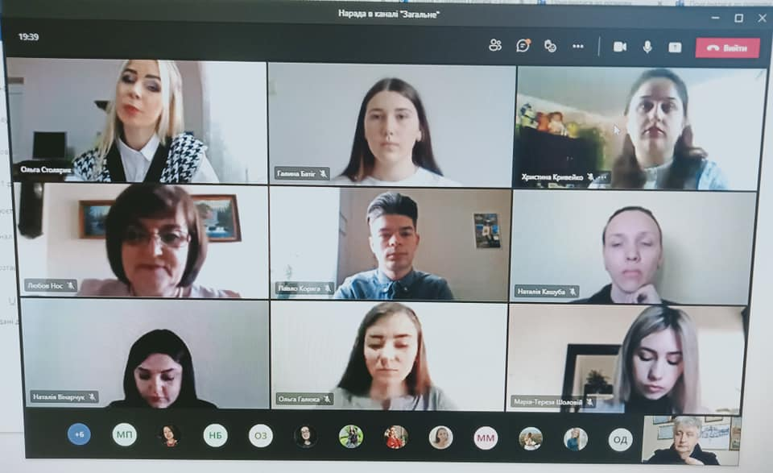
Наукове товариство студентів, аспірантів, молодих вчених
Функціонує з береезня 2020 року
Друга (II) Всеукраїнськв науково-пактична конференція «Педагогічна освіта у світлі реформ та викликів» (24-25 лютого 2022 р.) Практичний семінар «У фокусі академічної доброчесності», присвячений проблемам порушення академічної доброчесності у науковому просторі Онлайн майстер-клас «Написання наукових робіт: секрети та лайфхаки»

Slide 35
Студенти ФПО – переможці Першого етапу Всеукраїнського конкурсу студентських наукових робіт - 13
Освітні, педагогічні науки: Христина Вишневська (ФПОМ-1Із) - Диплом І ступеня, Анастасія Олексишин (ФПОМ-11с) - Диплом II ступеня, Вікторія Музика (ФПОМ-11с) - Диплом II ступеня.
Початкова освіта: Марія Бургер (ФПД-4ІС) - Диплом І ступеня, Марія Кохан (ФПШМ-11с) - Диплом II ступеня,
Соціальна робота: Христина Ільницька (ФПС-41с) - Диплом І ступеня, Ірина Самотіс (ФПС-41с) - Диплом 1 ступеня.
Спеціальна освіта (за нозологіями): Данієла Сливка (ФПЛ-42с) - Диплом І ступеня, Христина Курильчик (ФПЛ-41с) - Диплом ІІ ступеня, Юлія Богоніс (ФПЛ-32с) - Диплом ІІІ ступеня.
Актуальні проблеми інклюзивної освіти: Руслана Голуб (ФПШ-41с) - Диплом І ступеня, Дмитро Лучків (ФПЛ-32с) - Диплом ІІ ступеня, Наталія Романишин (ФПЛМ-41с) - Диплом ІІІ ступеня.

Slide 36
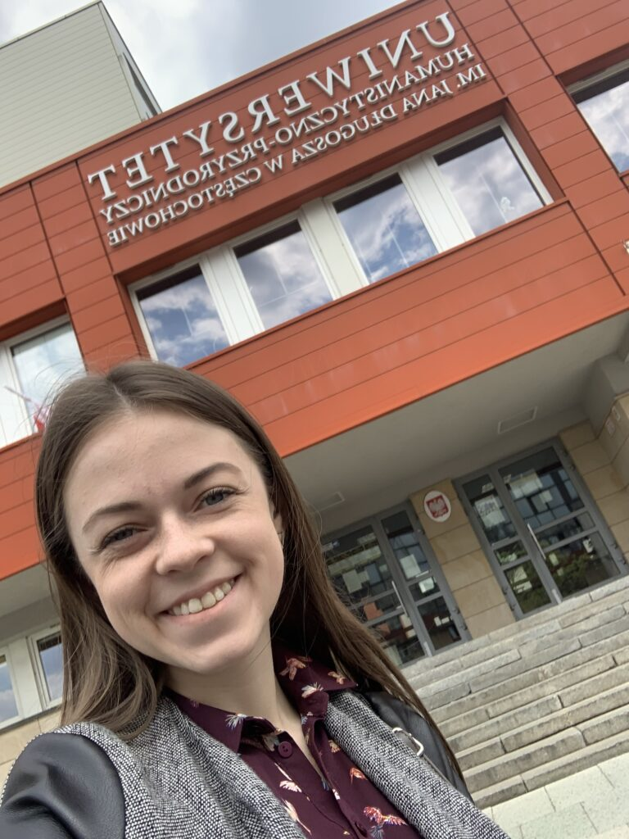
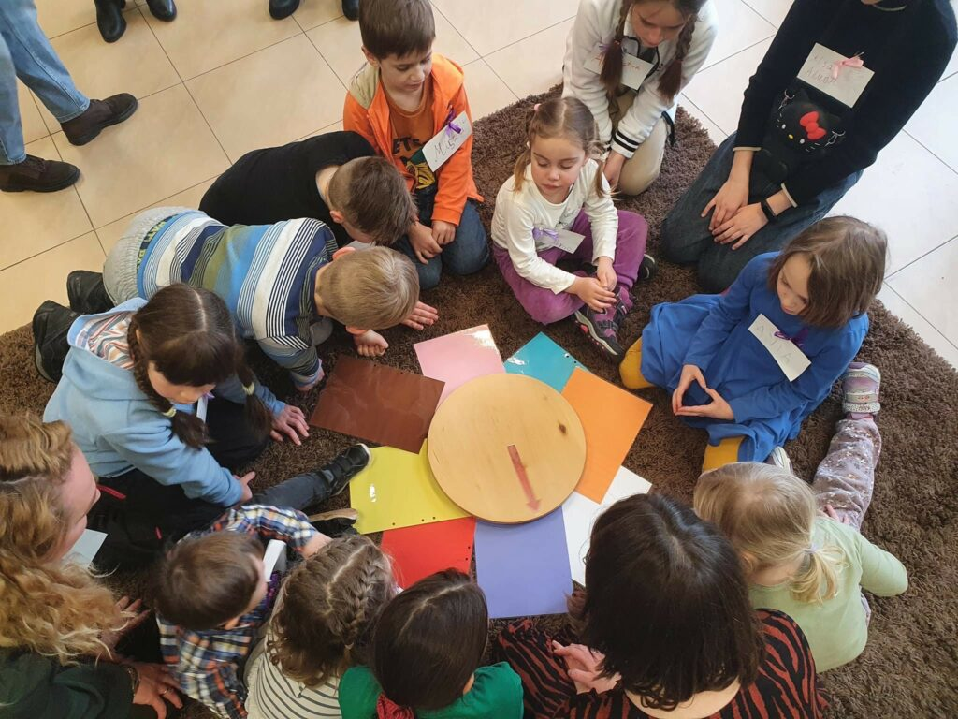
Студенти ФПО – учасники міжнародної програми академічних обмінів Еразмус +
Ольга Литвиненко – магістрантка ФПО Університет імені Яна Длугоша (Ченстохова, Польща)

Slide 37
УХВАЛА НАУКОВО-ТЕХНІЧНОЇ РАДИ ЛЬВІВСЬКОГО НАЦІОНАЛЬНОГО УНІВЕРСИТЕТУ ІМЕНІ ІВАНА ФРАНКА “ПРО ПІДСУМКИ НАУКОВОЇ ДІЯЛЬНОСТІ УНІВЕРСИТЕТУ У 2022 РОЦІ” Протокол № 10 21.12.2022 р. м. Львів
НТР відзначає:
високий рівень організації наукової роботи та вагомі наукові здобутки працівників: – факультетів хімічного, біологічного, географічного та фізичного (природничі науки); – факультетів історичного, управління фінансами та бізнесу, педагогічної освіти та юридичного (соціогуманітарні науки);
вагомі досягнення науковців:
факультетів філологічного, історичного, філософського та географічного в опублікуванні монографій, а також факультетів історичного, філологічного, міжнародних відносин та хімічного в опублікуванні монографій у закордонних видавництвах;
факультетів іноземних мов, міжнародних відносин, юридичного та географічного в опублікуванні підручників;
факультетів географічного, іноземних мов, механіко-математичного та філологічного в опублікуванні посібників;
факультетів хімічного, фізичного, механіко-математичного, біологічного в опублікуванні статей у виданнях з імпакт-фактором;
факультетів економічного, прикладної математики та інформатики, біологічного та педагогічної освіти в опублікуванні статей у виданнях, що входять до міжнародних наукометричних баз даних Web of Science, Scopus, Index Copernicus (соціогуманітарні науки);
факультетів хімічного, фізичного, електроніки та комп’ютерних технологій та біологічного в патентно-ліцензійній діяльності;
факультетів біологічного, хімічного, геологічного у залученні ґрантів;
факультетів біологічного, хімічного, електроніки та комп’ютерних технологій та економічного у виконанні госпдоговорів

Slide 38
Факультет педагогічної освіти: перспективи наукової роботи роботи 2022-2023
Розробка кафедральних тем. Підготовка по завершенню тем колективних монографій.
Наукові дослідження за рахунок коштів державного бюджету : підготовка проектних пропозицій як на державному, так і на регіональному рівні (обласні програми, мініпроекти і т.п.)
Підготовка проєктних пропозицій на участь здобуття грантів програми ERASMUS+, DAAD Ukraine, Horizon Europe, Українського культурного фонд (УКФ), Транскордонної співпраці та інших грантодавців.
Налагодження наукових контактів з європейськими ЗВО і науковими інституціями (Карловий університет, Варшавський університет та ін.)
Захисти дисертацій.
Започаткування серії видань Факультетська навчальна книга
Організація та проведення на базі кафедр/факультету конференцій, семінарів, круглих столів, літніх і зимових шкіл та ін. Титульні конференції
Кафедральні наукові семінари
Наукові стажування, отримання індивідуальних стипендій і грантів
Збільшення кількості наукових публікацій викладачів у наукометричних і фахових виданнях.
Підготовка і видання факультетських періодичних видань. Включення Вісника у наукометричну базу даних Index Copernicus
Студентська наукова робота (олімпіади, конкурси, студ.наукові гуртки, Наукове товариство студентів)
Вдосконалення системи рейтингових показників за участь у наукові1 роботі.

Slide 39



